Slide 1
电子元器件基础知识
——半导体二极管

Slide 2
二 极 管
整流二极管
稳压二极管
快恢复二极管
发光二极管
光敏二极管等
半导体二极管按其用途可分为：普通二极管和特殊二极管。普通二极管包括整流二极管、检波二极管、稳压二极管、开关二极管、快速二极管等；特殊二极管包括变容二极管、发光二极管、隧道二极管、触发二极管等。

Slide 3
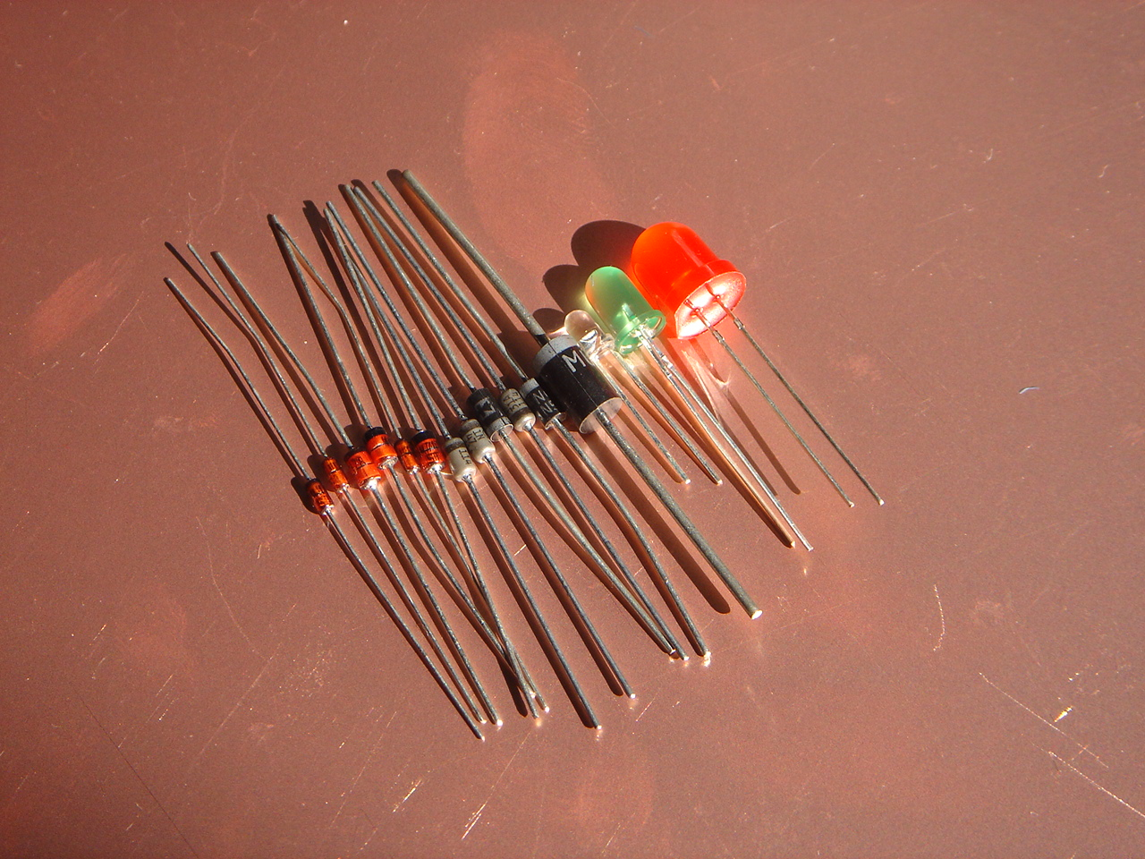

Slide 4

晶体二极管
晶体二极管内部有一个PN结，
还有相应的正负电极引线
用玻璃、塑料或金属管壳封装制成。
+
-
P N
D
特性：作为一种非线性元件，具有单方向导电能力，因此常用于整流和检波。

Slide 5
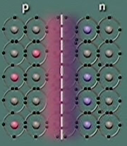
特性：单向导电性
①P型：半导体中多数载流子为空穴，少数载流子为电子，称为P型半导体。
②N型：半导体中，多数载流子为电子，少数载流子为空穴，称为N型半导体。
③PN结：N型和P型半导体之间的特殊薄层叫做PN结。
a PN结
图 PN结的单向导电特性

Slide 6
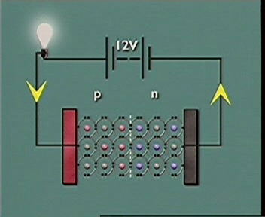
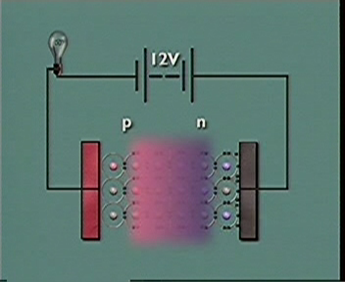
④当PN结两端加上反向电压时,因电子流向负极，空穴流向正极。使半导体的特殊薄层增厚，电流无法通过（如图6—41b所示）。
⑤当PN结两端加上正向电压时,因电子流向正极，而空穴流向负极。使半导体的特殊薄层减薄，使电流流过（如图6—41c所示）。
结论：二极管正偏导通，反偏截止。
这一导电特性称为二极管的单向导电性。
b 反向截止 c正向导通
图 PN结的单向导电特性

Slide 7
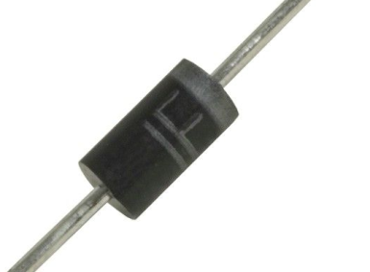
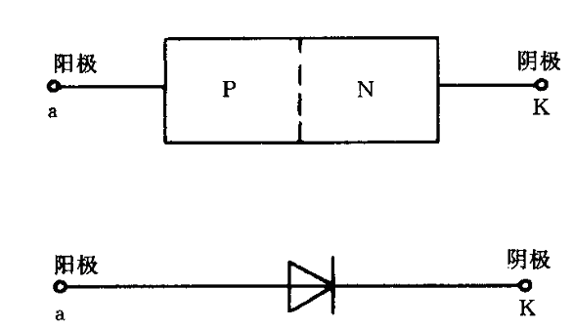
二极管
定义：二极管属于半导体，它由N型半导体与P型半导体构成，它们相交的界面上形成PN结。
特性：单向导电性！正极接高电位，负极接低电位时导通，反之截止！
所以二极管的方向性是非常重要的。
二极管的分类：整流二极管，发光二极管，检波二极管，开关二极管，稳压二极管，变容二极管，

Slide 8
二极管的分类
按用途分：普通二极管(2AP1-2AP9 2CP1-2CP20)用于检波 鉴频 限幅；
整流二极管(2CZ11-2CZ27)用于不同功率的整流；
开关二极管(2AK1-2AK4)用于计算机 脉冲控制 开关电路；
稳压二极管(2CW1-2CW10)用于稳压电路；
还有发光二极管。
普通二极管
稳压二极管
发光二极管
光电二极管

Slide 9
按Pn结构不同分为：
点接触型，允许通过小电流，用于小电流整流和高频检波、检频、滤波。
面接触型，允许通过小电流，多用在低频整流电路
按材料不同分为：
硅管：起始电流较大(0.6伏)，用于信号较强电路；
锗管：起始电流较小(0.2伏)，用于信号较弱电路。
按封装材料不同分为：
玻璃管壳、塑料管壳和环氧树脂管壳等多种。

Slide 10
普通半导体二极管的主要参数
1．反向饱和漏电流I_{S}
指在二极管两端加入反向电压时，流过二极管的电流，该电流与半导体材料和温度有关。在常温下，硅管的I_{S}为纳安（10⁻⁹A）级，锗管的I_{S}为微安（10⁻⁶A）级。
2．额定整流电流I_{F}
指二极管长期运行时，根据允许温升折算出来的平均电流值。目前大功率整流二极管的I_{F}值可达1000A。
3．最大反向工作电压U_{RM}
指为避免击穿所能加的最大反向电压。目前最高的U_{RM}值可达几千伏。
4．最高工作频率f_{M}
由于PN结的结电容存在，当工作频率超过某一值时，它的单向导电性将变差。点接触式二极管的f_{M}值较高，在100MHz以上；整流二极管的f_{M}较低，一般不高于几千赫。
5．反向恢复时间t_{rr}
指二极管由导通突然反向时，反向电流由很大衰减到接近I_{S}时所需要的时间。大功率开关管工作在高频开关状态时，此项指标至为重要。

Slide 11
几种常用二极管的特点

Slide 12
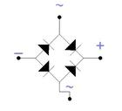
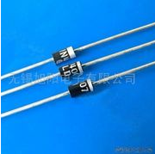
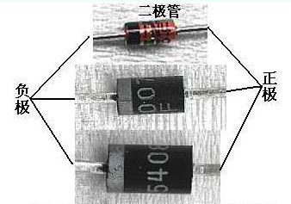
整流二极管
定义：一种将交流电能转变为直流电能的半导体器件。

Slide 13
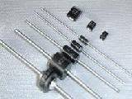
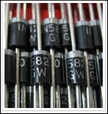
整流二极管
整流二极管结构主要是平面接触型，其特点是允许通过的电流比较大，反向击穿电压比较高，但PN结电容比较大，一般广泛应用于处理频率不高的电路中。例如整流电路、嵌位电路、保护电路等。整流二极管在使用中主要考虑的问题是最大整流电流和最高反向工作电压应大于实际工作中的值。

Slide 14
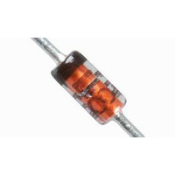
开关二极管
定义：半导体二极管导通时相当于开关闭合（电路接通），截止时相当于开关打开（电路切断），所以二极管可作开关用。开关二极管是专门用来做开关用的二极管，它由导通变为截止或由截止变为导通所需的时间比一般二极管短
开关二极管具有开关速度快、体积小、寿命长、可靠性高等特点，广泛应用于电子设备的开关电路、检波电路、高频和脉冲整流电路及自动控制电路中。

Slide 15
快速二极管
快速二极管的工作原理与普通二极管是相同的，但由于普通二极管工作在开关状态下的反向恢复时间较长，约4～5μs，不能适应高频开关电路的要求。快速二极管主要应用于高频整流电路、高频开关电源、高频阻容吸收电路、逆变电路等，其反向恢复时间可达10ns。快速二极管主要包括肖特基二极管和快恢复二极管。

Slide 16

光电二极管
光电二极管又叫光敏二极管，它是利用PN结在施加反向电压时，在光线照射下反向电阻由大到小的原理进行工作的。无光照射时，二极管的反向电流很小；有光照射时，二极管的反向电流很大。光电二极管不是对所有的可见光及不可见光都有相同的反应，它是有特定的光谱范围的，2DU是利用半导体硅材料制成的光电二极管，2AU是利用半导体锗材料制成的光电二极管。

Slide 17
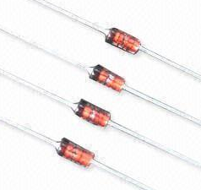
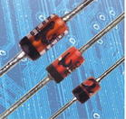
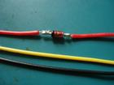
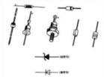
稳压二极管
稳压管主要被作为稳压器或电压基准元件使用！
.
稳压二极管的参数:
（1）稳定电压 （2）电压温度系数（3）动态电阻（4）稳定电流 ，最大、最小稳定电流（5）最大允许功耗

Slide 18
稳压二极管
稳压二极管是利用PN结反向击穿特性所表现出的稳压性能制成的器件。稳压管的主要参数有：①稳压值V_{Z} 。指当流过稳压管的电流为某一规定值时，稳压管两端的压降。目前各种型号的稳压管其稳压值在2～200V，以供选择。②电压温度系数。稳压管的稳压值V_{Z}的温度系数在V_{Z}低于4V时为负温度系数值；当V_{Z}的值大于7V时，其温度系数为正值；而V_{Z}的值在6V左右时，其温度系数近似为零。目前低温度系数的稳压管是由两只稳压管反向串联而成，利用两只稳压管处于正反向工作状态时具有正、负不同的温度系数，可得到很好的温度补偿。例如2DW7型稳压管是稳压值为±6～7V的双向稳压管。③动态电阻r_{Z}。表示稳压管稳压性能的优劣，一般工作电流越大，r_{Z}越小。④允许功耗P_{Z}。由稳压管允许达到的温升决定，小功率稳压管的P_{Z}值为100～1000mW,大功率的可达50W。⑤稳定电流I_{Z}。测试稳压管参数时所加的电流。实际流过稳压管的电流低于I_{Z}时仍能稳压，但r_{Z}较大。

Slide 19

检波二极管
检波的作用是把调制在高频电磁波的低频信号检出来。检波二极管要求结电容小，反向电流小，所以检波二极管常采用点触式二极管。

Slide 20
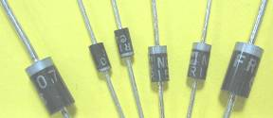
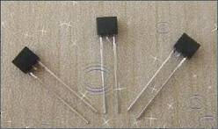
变容二极管
变容二极管是利用PN结的空间电荷层具有电容特性的原理制成的特殊二极管。它的特点是结电容随加到管子上的反向电压大小而变化。在一定范围内，反向偏压越小，结电容越大；反之，反向电容偏压越大，结电容越小。人们利用变容二极管的这种特性取代可变电容器的功能。变容二极管多采用硅或砷化镓材料制成，采用陶瓷或环氧树脂封装。变容二极管在电视机、收音机和录像机中多用于调谐电路和自动频率微调电路中。

Slide 21
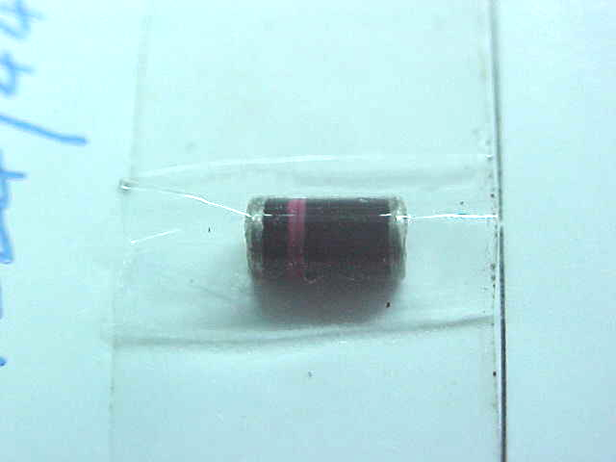
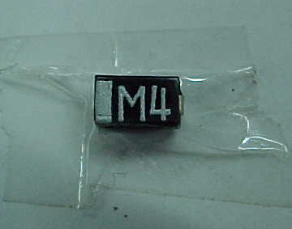
贴片二极管
负极极性标示色环
负极极性标示丝印

Slide 22
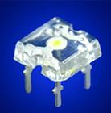
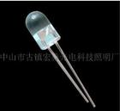
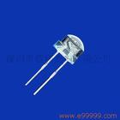
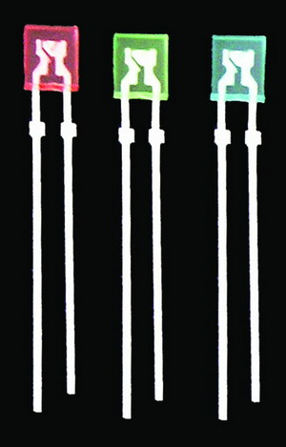
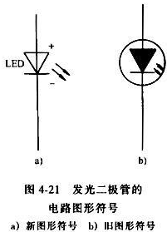
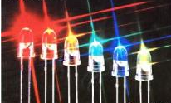
发光二极管
定义：发光二极管简称为LED。它是半导体二极管的一种，可以把电能转化成光能。发光二极管与普通二极管一样是由一个PN结组成，也具有单向导电性。当给发光二极管加上正向电压后，从P区注入到N区的空穴和由N区注入到P区的电子，在PN结附近数微米内分别与N区的电子和P区的空穴复合，产生自发辐射的荧光。不同的半导体材料中电子和空穴所处的能量状态不同。当电子和空穴复合时释放出的能量多少不同，释放出的能量越多，则发出的光的波长越短。常用的是发红光、绿光或黄光的二极管。

Slide 23
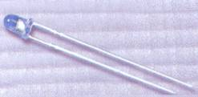
发光二极管（LED）
发光二极管的伏安特性与普通二极管类似，所不同的是当发光二极管正向偏置时，正向电流达到一定值时能发出某种颜色的光。根据在PN结中所掺加的材料不同，发光二极管可发出红、绿、黄、橘及红外光线。在使用发光二极管时应注意两点：一是若用直流电源电压驱动发光二极管时，在电路中一定要串联限流电阻，以防止通过发光二极管的电流过大而烧坏管子，注意发光二极管的正向导通压降为1.2～2V(可见光LED为1.2～2V, 红外线LED为1.2～1.6V)。二是发光二极管的反向击穿电压比较低，一般仅有几伏。因此当用交流电压驱动LED时，可在LDE两端反极性并联整流二极管，使其反向偏压不超过0.7V，以便保护发光二极管。

Slide 24
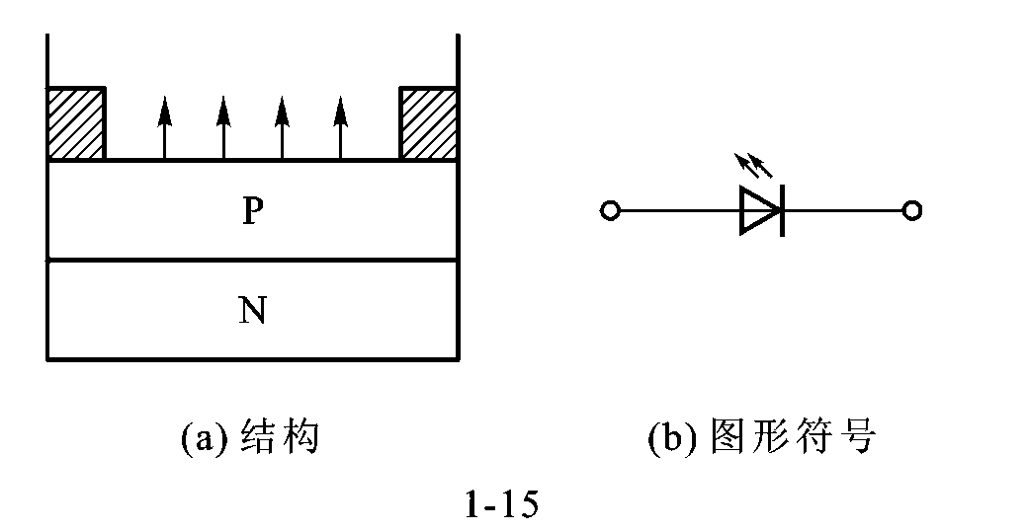
发光二极管
发光原理及类型
当外加正偏电压时，P 型区和 N 型区的多子在相向扩散、相互复合过程中消耗电能，并释放光子，从而发光。LED 发光的颜色，主要取决于半导体材料手所掺杂质，有绿、黄、红等多种。

Slide 25
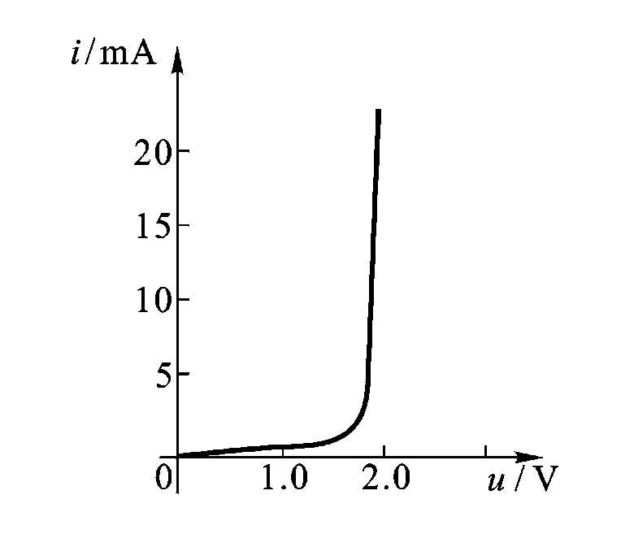
发光二极管
主要特性
单向导通，伏安特性曲线如图所示。
发光二极管的开启电压为正向工作电压，2 V 左右。

Slide 26
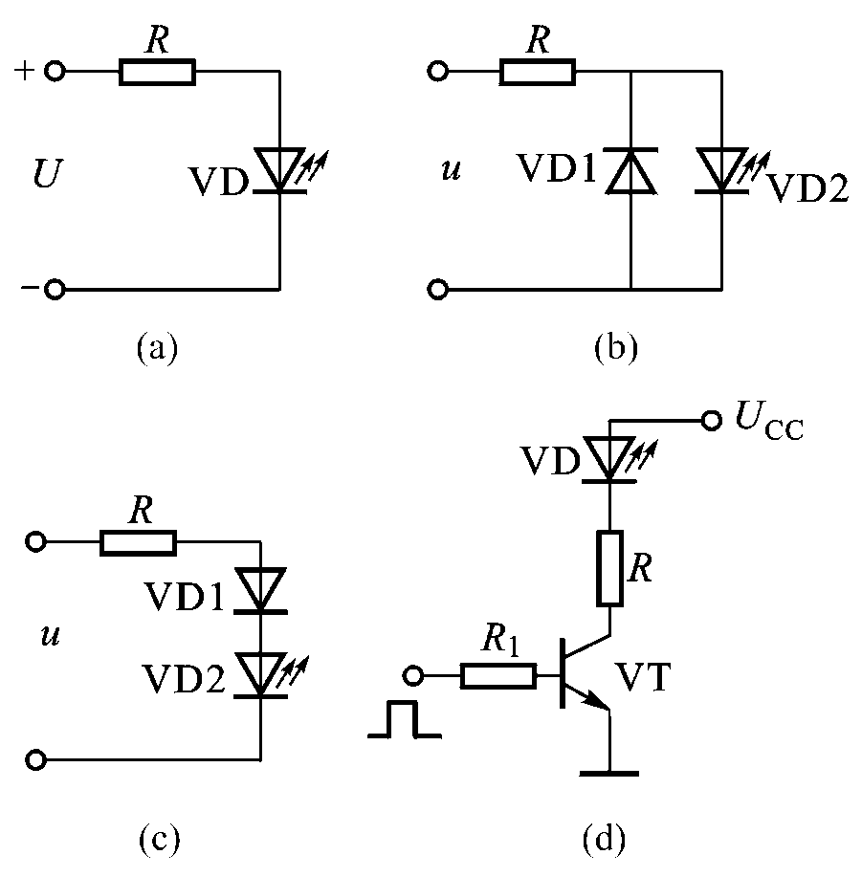
发光二极管
驱动电路和测试方法
常用驱动电路如图所示
（a）直流驱动
（b）交流驱动反向并联二极管
（c）交流驱动正向串联二极管
（d） 逻辑电平驱动

Slide 27
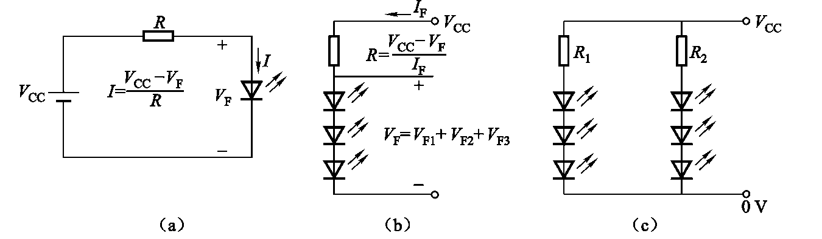
LED 数码管
七段半导体发光二极管显示器：每一位数字由七个笔段组成，每一个笔段的发光源就是一只发光二极管。
编号如图所示。
内部电路连接：
共阳极：正极连接在一起，使用时公共阳极接高电位。
共阴极：负极已连接在一起，使用时公共阴极接低电位。

Slide 28
二极管的识别
要认识二极管首先要了解二极管的命名方法，各国对晶体二极管的命名规定不同，我国晶体管的型号一般由五个部分组成，如图：
第一部分 |  | 第二部分 |  | 第三部分 |  | 第四部分 | 第五部分
用数字表示器件电极的数目 |  | 用汉语拼音字母 表示器件的材料和极性 |  | 用汉语拼音字母 表示器件的类型 |  | 用数字 用数字表 示序号 | 汉语拼音 字母标示 规格号
符号 | 意义 | 符号 | 意义 | 符号 | 意义
2 | 二极管 | A | N型锗材料 | P | 普通管
 |  | B | P型锗材料 | W | 稳压管
 |  | C | N型硅材料 | Z | 整流管
 |  | D | P型硅材料 | K | 开关管
例如： 2AP9“2”表示二极管 2CW“2”表示二极管
“A”表示N型，锗材料 “C”表示N型，硅材料
“P”表示普通管 “W”表示稳压管
“9”表示序号 “10”表示序号

Slide 29
二极管的检测与替换
1、晶体二极管好坏的检测
通常最简便的方法是用万用表来判别二极管的好坏。测量时，将万用表拨到R×1K档，测量二极管的正、反向电阻，好的管子一般在几千欧以上，甚至无穷大。正、反向电阻相差的越大越好。如果两次测量得到的阻值一样大或一样小，说明该二极管已损坏。
2、晶体二极管的代用
二极管的代用比较容易，当原电路中的二极管损坏时，最好选用同型号同档次的二极管代替。如果找不到同型号的二极管，必须查清原二极管的主要参数，对于检波二极管只要工作频率满足即可；整流二极管要满足反向工作电压和最大整流电流的要求；稳压二极管一定要注意稳压电压的数值。
3、晶体二极管极性的判别
测量二极管时，以测得小的那一次时（正向电阻）,万用表黑笔所接的便是二极管的正极，红表笔所接的便是二极管的负极。这是因为万用表在电阻档时，万用表的黑表笔接其内部电池的正极，红表笔接其电池内部的负极。
对于发光二极管而言，一般来说，发光二极管的长脚是正极，短脚是负极，或者把二极管放在光线很亮的地方，发光二极管内部有两个电极，一般是电极较小的是二极管的正极，电极较大的是二极管的负极。

Slide 30
二极管的测量
测量的方法是先把万用表拨到“欧姆”档(通常用Rx100或Rx1K)进行。
判断二极管好坏：测量正反向电阻，如果反向电阻远大于正向电阻则没有问题，而二者相等、无穷大或为0则说明二极管损坏。

Slide 31
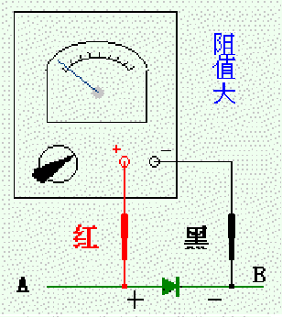
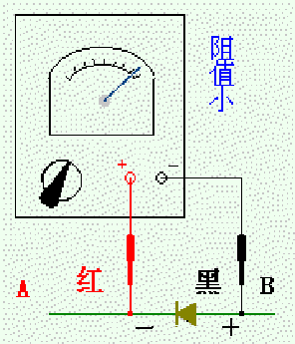
2.判断二极管的正负
二极管截止,阻值很大(一般为几百千欧),这就告诉我们黑表笔接触的是二极管的负极,红表笔接触的是二极管的正极。
二极管导通，阻值较小(几十欧到几千欧的范围),这就告诉我们黑表笔接触的是二极管的正极,红表笔接触的是二极管的负极。

Slide 32
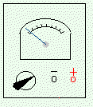

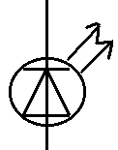
3.检测发光二极管
一般发光二极管的正向压降为1.5v-2.3v,用两个万用表串联可进行检查。
用两块万用表，拨到相同电阻档(Rx1档)，串联起来，当作电压源。
接入二极管，正常的发光二极管便会发光

Slide 33
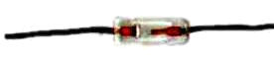
三、二极管的测量
1、测量原理
二极管的测量
二极管在使用时必须先判别其性能的优劣，然后判别“+”、“－”极引脚，在接入电路时二极管引脚的极性是不能接反的。
1、测量原理
二极管是一种工作在正向导通(即正向电阻小)反向截止(反向电阻大 ) 的元器件 ，这两个电阻数值相差越大，表明二极管的质量越好。测量二极管即应用此原理。
所谓正向连接 ，即电源的“+”极通过限流电阻与二极管的 “+”极连接，电源的“－”极与二极管的“－”连接；反向连接刚好和正向连接相反.

Slide 34
2、测量方法
表笔的连接
二极管的测量
二极管在使用时必须先判别其性能的优劣，然后判别“+”、“－”极引脚，在接入电路时二极管引脚的极性是不能接反的。
2、测量方法
(1)把万用表打至电阻档(Ω档) 并调到1 k Ω的量程上；
1
1100.00
1100.00
(2) 把红表笔 和 黑表笔分别与二极管的两引脚连接，观察其阻值并记下；然后把两表笔对调再与二极管两引脚连接，再次观察并记录下阻值.
1 k
红表笔
黑表笔
数字式万用表

Slide 35
表笔的连接
二极管的测量
二极管在使用时必须先判别其性能的优劣，然后判别“+”、“－”极引脚，在接入电路时二极管引脚的极性是不能接反的。
2、测量方法
(1)把万用表打至电阻档(Ω档) 并调到1 k Ω的量程上；
1
1100.00
0050.00
(2) 把红表笔 和 黑表笔分别与二极管的两引脚连接，观察其阻值并记下；然后把两表笔对调再与二极管两引脚连接，再次观察并记录下阻值.
1 k
数字式万用表

Slide 36
表笔的连接
二极管的测量
注意 :万用表的黑笔其实是接表内电池的“+”极，而红笔是接表内电池的“－”极 , 这一点很多同学会搞错的。
二极管在使用时必须先判别其性能的优劣，然后判别“+”、“－”极引脚，在接入电路时二极管引脚的极性是不能接反的。
－
+
－
+
注意 :用指针式万用表测量方法完全相同。
2、测量方法
(3) 质量判别: 测得阻值大的越大，阻值小的越小，表示管子质量好 ;若两值相差不大(都很小或都很大) ,则表示管子有问题，不能使用;
0000.00
1100.00
注意：测量时不要用手指捏着管脚和笔，这样人体的电阻就相当于与二极管并联，会影响测量的准确度。
0050.00
1 k
(4) 极性判别 ：测得阻值小时，黑笔所接二极管的那端引脚是二极管的“ + ”极，红笔所接二极管的那端引脚是二极管的“－”极.
数字式万用表

Slide 37
二极管测量结束页
二极管的测量
注意 :万用表的黑笔其实是接表内电池的“+”极，而红笔是接表内电池的“－”极 , 这一点很多同学会搞错的。
二极管在使用时必须先判别其性能的优劣，然后判别“+”、“－”极引脚，在接入电路时二极管引脚的极性是不能接反的。
－
+
－
+
注意 :用指针式万用表测量方法完全相同。
2、测量方法
(3) 质量判别: 测得阻值大的越大，阻值小的越小，表示管子质量好 ;若两值相差不大(都很小或都很大) ,则表示管子有问题，不能使用;
0000.00
1100.00
注意：测量时不要用手指捏着管脚和笔，这样人体的电阻就相当于与二极管并联，会影响测量的准确度。
0050.00
1 k
(4) 极性判别 ：测得阻值小时，黑笔所接二极管的那端引脚是二极管的“ + ”极，红笔所接二极管的那端引脚是二极管的“－”极.
数字式万用表

Slide 38
二极管的命名
国产二极管的型号命名由五部分组成，
第一部分用数字“2”表示二极管，
第二部分用字母表示材料和极性，
第三部用字母表示类型，
第四部分用数字表示序号，
第五部分用字母表示规格。
2
*
*
*
*
规格（字母）
序号（用数字表示）
类型（字母表示）
材料和极性（用字母表示）
二极管

Slide 39
二极管型号的意义
第一部分 | 第二部分 | 第三部分 | 第四部分 | 第五部分
2 | A：N型锗材料 B：P型锗材料 C：N型硅材料 D：P型硅材料 | P：普通管 Z：整流管 K：开关管 W：稳压管 L：整流堆 C：变容管 S：隧道管 V：微波管 N：阻尼管 U：光电管 | 序号 | 规格（可缺）
例 2AP9 表示为N型锗材料普通二极管，序号9

Slide 40
半导体二极管按其用途可分为哪两类？
A. 普通二极管和发光二极管
B. 特殊二极管和整流二极管
C. 普通二极管和特殊二极管
D. 稳压二极管和开关二极管
2.二极管的单向导电性表现为什么？
正极接高电位，负极接低电位时导通，反之截止
正极接低电位，负极接高电位时导通，反之截止
无论正负极如何接，都导通
无论正负极如何接，都截止
3.半导体二极管由 ________ 型半导体与 ________ 型半导体构成，它们相交的界面上形成 PN 结。
Notes:
C. 普通二极管和特殊二极管
A. 正极接高电位，负极接低电位时导通，反之截止

Slide 41
叮咚音响门铃

Slide 42
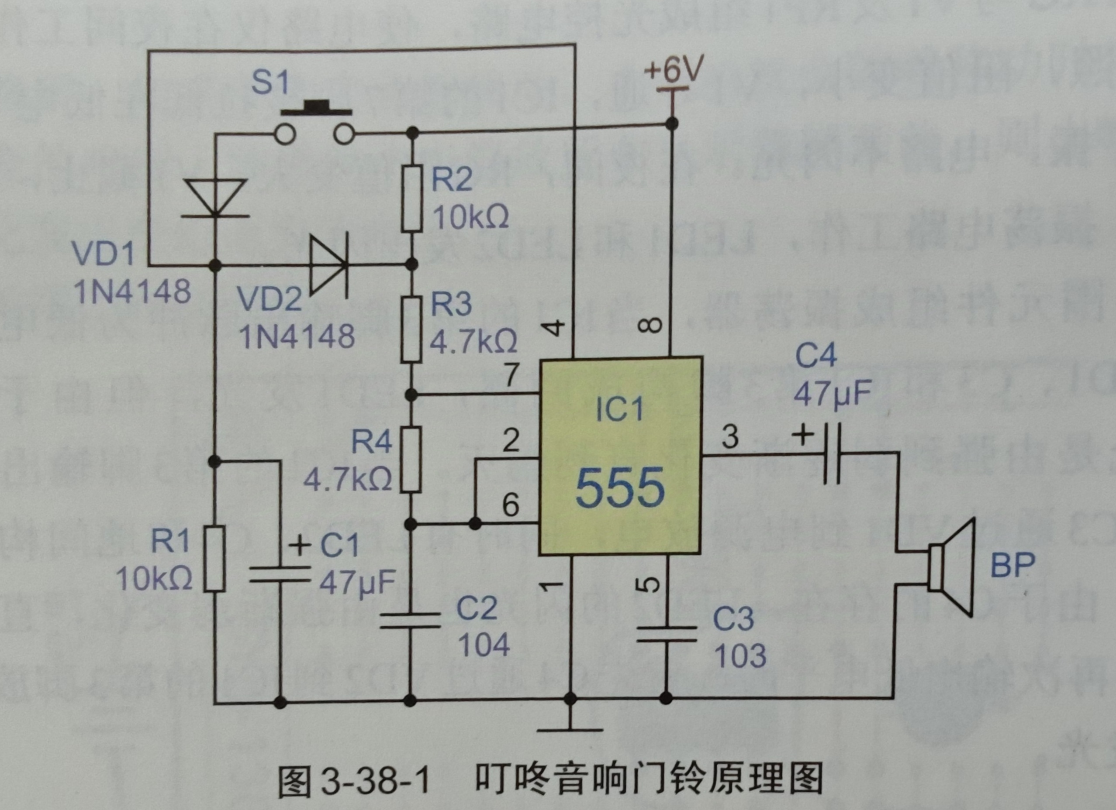

Slide 43
